Slide 1

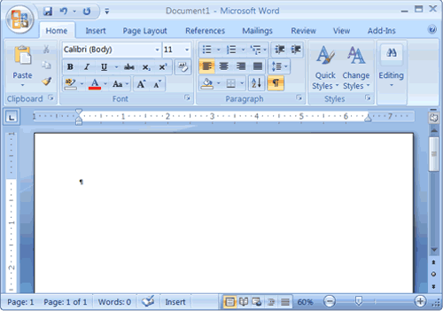
المجــــال التعلمي2: المكتبية
الوحدة التعليمية 2 : معالج النصوص_2_

Slide 2

تريد إدارة الثانوية تكريم 67 تلميذ متفوق و منحهم شهادات تقدير تحتوي على بيانات ( الاسم و اللقب, القسم , المعدل ) هذا الأمر يستغرق وقتا و يستنزف جهدا إذا تم بطريقة يدوية
اقترح على الإدارة حلا أو منهجية لتجهيز الشهادات بطريقة أسرع و أقل جهدا و بدون أخطاء ؟؟

Slide 3
3
يوفر معالج النصوص طريقة مناسبة لحل هذا النوع من المشكلات هي : ”دمج المراسلات“.
تسهل هذه الطريقة عملية إرسال العديد من الرسائل المتشابهة إلى العديد من المستلمين.

Slide 4

4
- 1 دمج المراسلات :
هي عملية جمع بيانات (بيانات المستلمين)من مصادر مختلفة( مصدرالبيانات) و دمجها في مستند (المستند الرئيسي،) قصد ارسالها الى مجموعة من المستلمين .

Slide 5
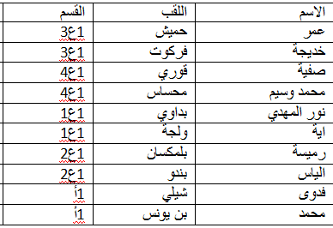
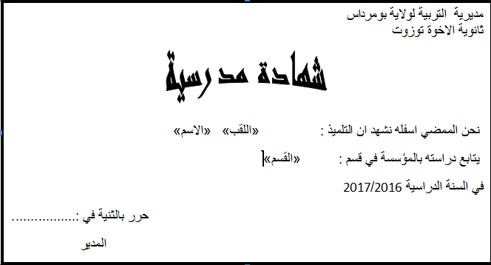



الدمج

Slide 6
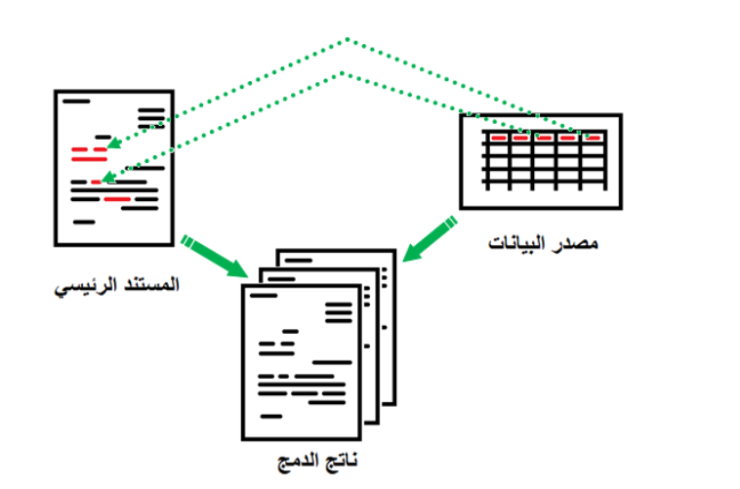

Slide 7
7
تنفيذ عملية دمج المراسلات
لتنفيذ عملية دمج المراسلات نحتاج إلى:
_ الوثيقة الأولى تحتوي على بيانات المستلمين ( المرسل إليهم )ونسميها ”مصدر البيانات“
_الوثيقة الثانية وهي الرسالة النموذج ونسميها ”المستند الرئيسي“ وتحتوي على الجزء الثابت الذي تشترك فيه كل الرسائل .
ينتج عن عملية الدمج مستند ثالث رسالة افتراضية ..Lettres1

Slide 8
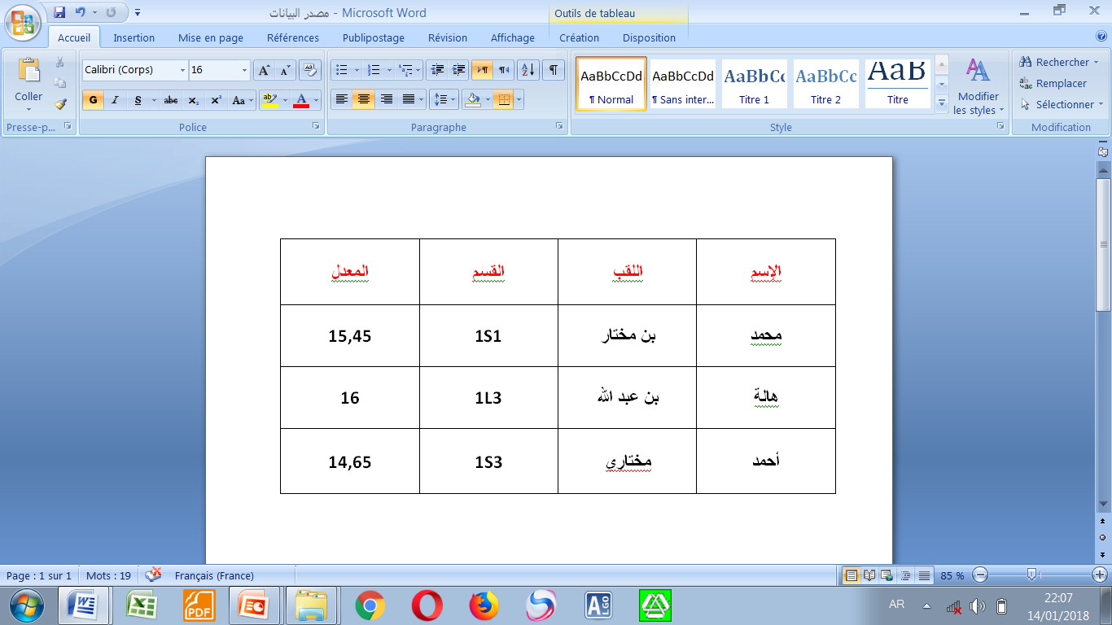

Slide 9
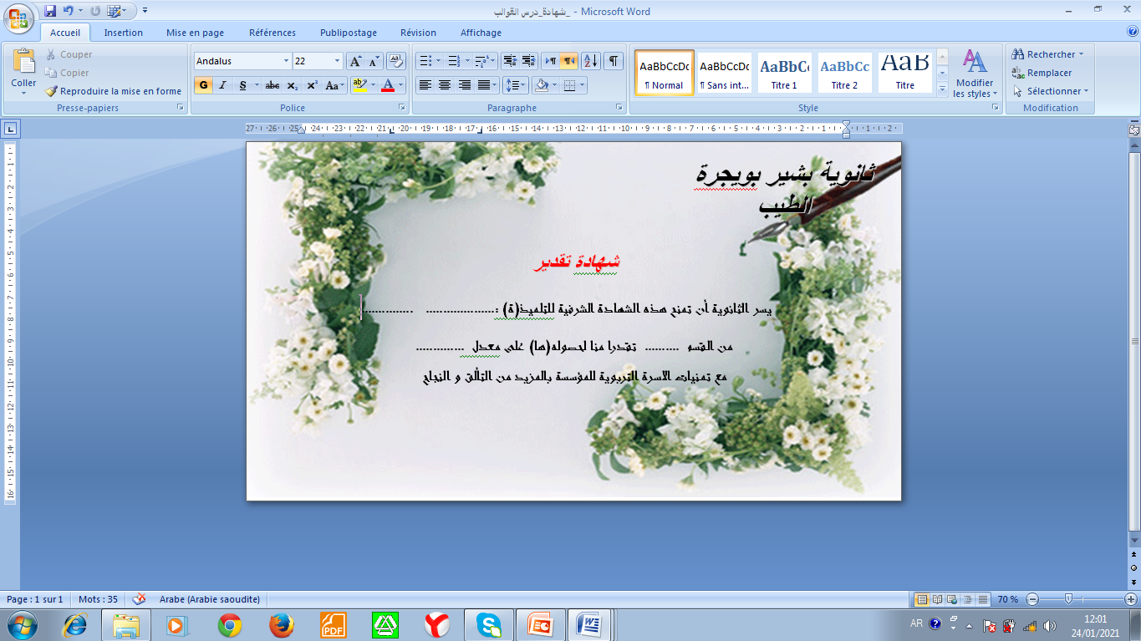

Slide 10
10
خطوات عملية الدمج:
ننقر على Publipostage.
ثم على Démarrer la fusion et le publipostage ثم ننقر علىLettres .
ثم: Sélection des destinatairesثم نختار Utiliser la liste existante
ننتقل الى المستند الرئيسي ونضع المؤشر في المكان الذي سندرج فيه المعلومة وننقر على
Insérer un champ de fusion و بنفس الطريقة نكمل ادراج باقي الحقول .
ثم ننقر على Terminer & fusionner ونختارModifier des documents individuels ونختار Toutثم OK
ظهور مستند جديد اسمه _ _ Lettres1نقوم بحفظه.

Slide 11

11
لم يستسغ أستاذ اللغة العربية الكتابتين التاليتين الواردتين في الشهادة : "الطالب(ة)" و"لحصوله(ها)" .
فطلب منك أن تكون شهادة الطالب بالصيغة المذكرة وشهادة الطالبة بالصيغة المؤنثة. مذكرا إياك أن للإدارة ملفا بصيغة Excelللطلبة به حقل يشير إلى جنس الطالب.

Slide 12
12
الإدراج المشروط لنص:
…للطالب/...للطالبة:
- نفتح المستند الرئيسي ثم ننقر على علامة التبويب Publipostage -ننقر على Règles ثم Si…Alors…Sinon… تظهر علبة حوار Insérer le mot clé
- من: Nom du champ نختار حقل الجنس
من Élément de comparaison: نختار est égal à
من: Comparer avec نكتب: أ -في خانة : Insérer le texte suivantنكتب: ة كما يبدو على الصورة. -نترك فراغ بعد كلمة الطالب وهو مكان إدراج الحرف ة إذا كان جنس الطالب أ (أنثى).

Slide 13
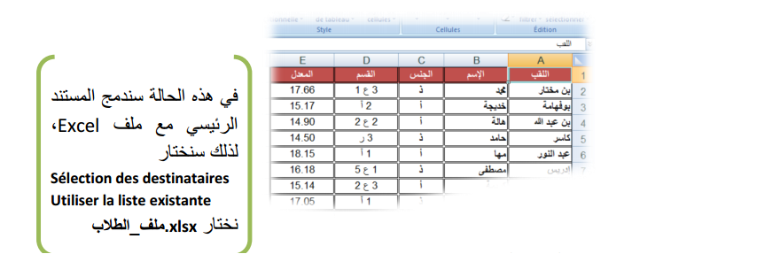

Slide 14
14
...لحصوله/......لحصولها:
بطريقة مماثلة يمكن إضافة الحرف " ا " للكلمة لحصوله إذا كانت الشهادة لطالبة نعيد دمج المستند الرئيسي المعدل مع مصدر البيانات الجديد فنحصل على شهادات تقدير مخصصة: للذكور : يسر ثانوية العربي بن مهيدي أن تمنح هذه الشهادة للطالب: ... لحصوله ... للإناث : يسر ثانوية العربي بن مهيدي أن تمنح هذه الشهادة للطالبة: ... لحصولها .

Slide 15
15
اّتصل بك مدير المؤسسة مبديا أسفه لأنه لا يستطيع توفير جوائز لكل التلاميذ المتفوقين، لذلك يتوجب إنجاز شهادات تقدير للحاصلين على معدل أكبر من أو يساوي 15من 20فقط.
علينا في هذه الحالة تصفية مصدر البيانات, فكيف يكون ذلك؟

Slide 16
16
تصفية مصدر البيانات:
عملية التصفية:
_ نفتح المستند الرئيسي ثم على Publipostage. _ ننقر على: Modifier la liste de destinataires _ تظهر علبة حوار Fusion et publipostage: Destinataires ننقر على .Filtrer _ تظهر علبة حوار أخرى :Option de requête في :Champنختار الحقل <<المعدل>> في Elément de comparaison نختار est supérieur ou égal à : في Comparer avec ندخل القيمة15 : _ ننقر على OK فتتم تصفية البيانات.
ونحصل على السجلات التي تحقق الشرط " : المعدل أكبر من أو يساوي " 15فقط

Slide 17
تطبيق
حول دمج المراسلات على برنامج :
Microsoft Office Word 2007

